Slide 1
ДНЮ ПОБЕДЫ ПОСВЯЩАЕТСЯ
Школа пожилого возраста
Направление “Социальный туризм”
Преподаватель:
Специалист по соц. работе
Киричек В.М.

Slide 2
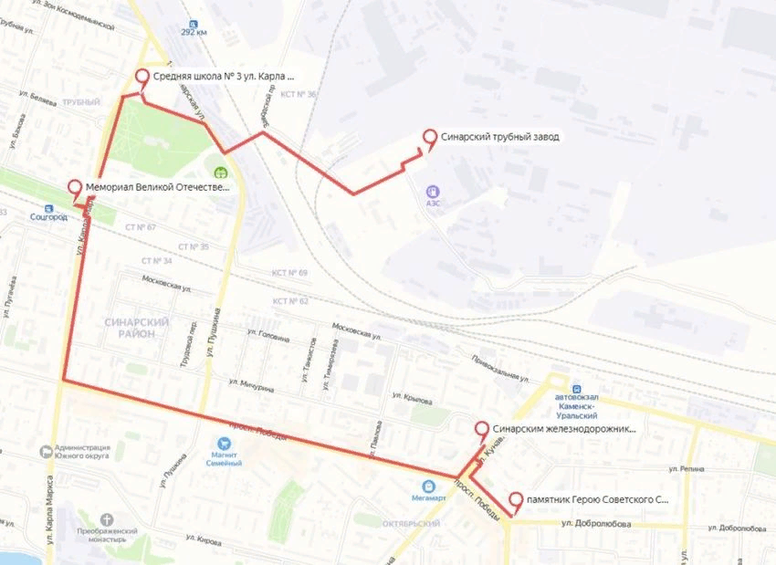
Маршруты Победы: прикосновение к истории Города трудовой доблести.
Памятные места Синарского района

Slide 3
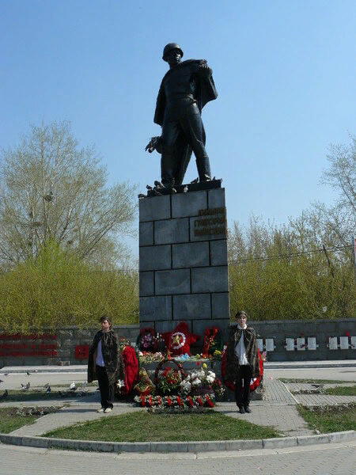
Памятник Герою Советского Союза Григорию Кунавину.
Памятник, мемориал; Григорий Павлович Кунавин –герой Советского Союза, ефрейтор. Родился 8 (21) января 1903 года в селе Байны в крестьянской семье. Русский. Окончил начальную школу в посёлке (сейчас город) Каменск-Уральский. До войны работал на железнодорожной станции «Синарская», сейчас это черта города Каменск-Уральский. Член ВКП(б)/КПСС с 1932 года. 10 октября 1941 года ушел на войну. Участвовал в сражениях за освобождение Белоруссии и Польши. Погиб ефрейтор Григорий Кунавин 26 июля 1944 года в бою за деревню Харасимовиче. Своим телом, ценой собственной жизни закрыл вражеский дзот, который мешал продвижению советских войск. За мужество и героизм ефрейтору Кунавину Григорию Павловичу посмертно присвоено звание Героя Советского Союза. Награждён орденом Ленина. Памятник Герою Советского Союза Григорию Кунавину - первый памятник конкретному участнику Великой Отечественной войны в Каменске-Уральском. Открыт в честь 20-летия Победы. в Великой Отечественной войне.

Slide 4
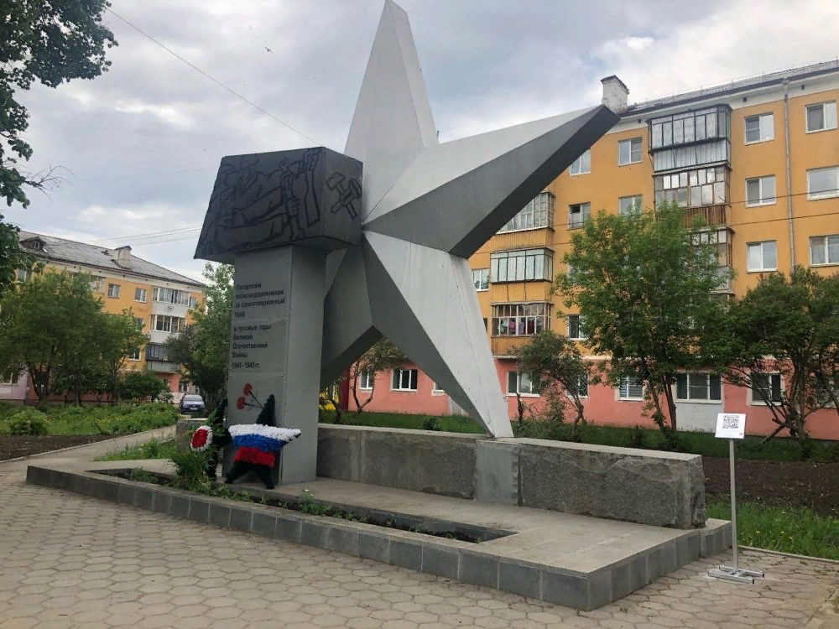
Синарским железнодорожникам за самоотверженный труд в . грозные годы Великой Отечественной войны 1941-1945 гг.
. Памятник, мемориал; Что бы увековечить подвиг . . Синарских железнодорожников и Железнодорожных войск . . вообще, в Каменск-Уральском был установлен особый . . . . . памятник. В народе за ним закрепилось неофициальное . . . . название — «Звезда». Монумент действительно представ-. . ляет собой металлическую пятиконечную звезду – одну из . . главных эмблем СССР. Также ее можно трактовать, как составную часть известного нагрудного знака, получаемого вместе со званием Героя Советского Союза. Звезда установлена на длинном прямоугольном пьедестале. Рядом с ней – импровизированный молот, стоящий на рукояти. Он олицетворяет собой и основной рабочий инструмент путейцев, и ударный труд, которым прославились ж/д-войска. Местом установки памятника был выбран небольшой сквер рядом с домом № 19 по ул. Кунавина. И Монумент, как символ скорби, возведен в тиши, среди деревьев и кустов. При этом он находится в относительной близости от железнодорожного вокзала Каменска-Уральского. А расположение скульптуры именно на ул. Кунавина косвенно намекает на самого Героя Советского Союза Г. П. Кунавина, работавший до войны на станции «Синарская».. Торжественное открытие монумента Железнодорожникам состоялось 30 декабря 1972 г.

Slide 5
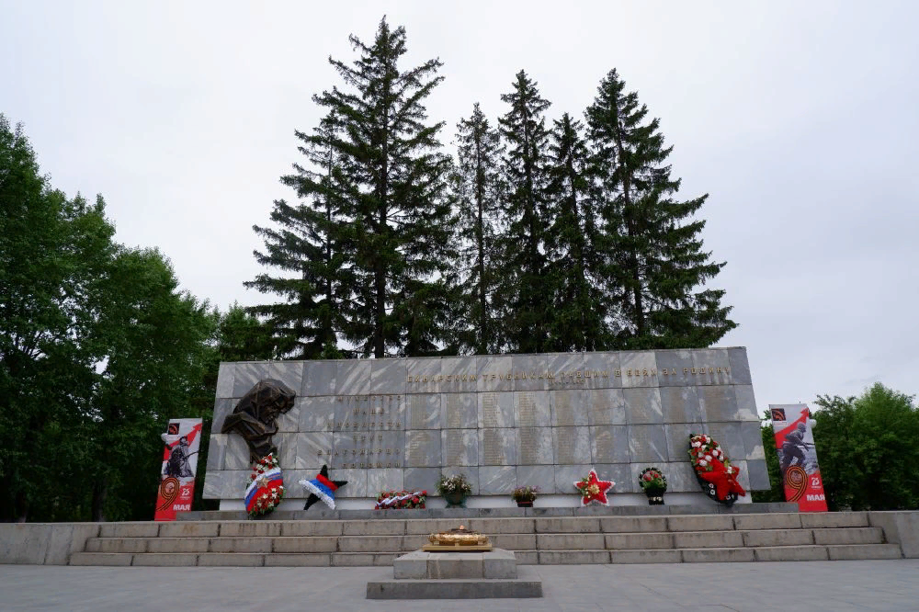
Мемориал Великой Отечественной войны
Памятник, мемориал; Родина высоко оценила самоотверженный труд синарских трубников. За годы войны было награждено более пяти тысяч работников завода. 1960-х администрация СТЗ выдвинула идею о возведении в соцгородке Трубников памятного обелиска с именами погибших коллег, родственников и друзей. Мемориал был открыт 23 марта 1966 года..
На обелиске высечен барельеф матери, скорбящей по тем, кто не вернулся с войны и мраморные плиты с именами. За обелиском посажены семь елей, это число символично, это напоминание о том, что каждый седьмой солдат с войны не вернулся. Важной частью памятников является Вечный огонь, который призывает помолчать и задуматься. В конце парка установлена скульптурная группа «Четыре штыка», которые обозначают четыре года Великой Отечественной войны. Напротив мемориала в 1975 году, в честь 30-летия Победы, по инициативе рабочих Синарского трубного завода установлен памятник Воину-Победителю. Монументальный боец стоит в полный рост. На его голове – стальной шлем, поверх мундира одета плащ-палатка. Эти элементы воинской амуниции показывают, что солдат находится на вечном боевом посту. В руках он сжимает щит и меч.

Slide 6
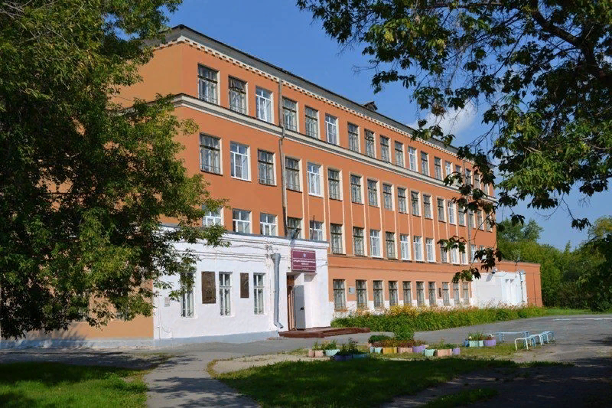
Средняя школа № 3 ул. Карла Маркса, 64
Общеобразовательная школа; Мемориальная доска «Эвакогоспиталь №3118. 1941-1944гг.» Средняя школа №3 - одна из старейших школ город Каменска- Уральского. Она была образована в 1934 году. Современное здание школы построено в 1940 году. При строительстве нового здания сразу был предусмотрен вариант перевода ее в медицинское учреждение, т.е. внутренние системы водопровода, канализации и электросети были выполнены для обоих вариантов "Школа" и "Госпиталь". В самом начале войны, в августе 1941 года, школа была эвакуирована в другое здание и переоборудована в госпиталь №3118. 2 августа 1941 года эвакогоспиталь №3118 принял первых раненых. Это были тяжелораненые с Ленинградского фронта. Всего было привезено первым эшелоном около 400 человек из-под города Старая Русса, и среди них было немало моряков.
Госпиталь был переполнен. Для его функционирования сюда собрали всех лучших врачей и медсестер города. В госпитале работало 16 врачей, 40 медсестер. На каждую медсестру приходилось по 80 раненых, больных бойцов Советской армии. В сентябре 1943 года ЭГ № 3118 расформировали, на его базе было создано два других эвакогоспиталя № 3104 и № 5929, которые развернули свою работу на западе Родины. Сейчас в школе №3 открыт школьный музей, посвященный работе эвакогоспиталю №3118 в годы ВОВ.

Slide 7
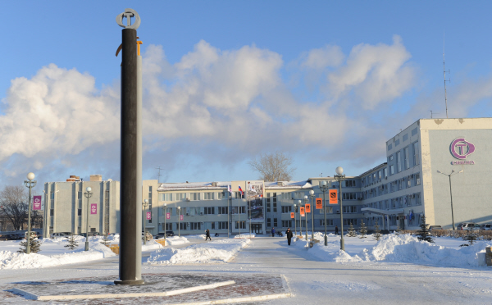
Синарский трубный завод – производил оборонную продукцию в годы ВОВ. Во время Великой Отечественной Войны был полностью реконструирован и превращен в мощное предприятие по производству катаных, волоченых и электросварных труб, холоднокатаной стальной ленты и термообработанных пружин. Предприятие выпускало самые длинные в мире 10-метровые чугунные трубы, стальную ленту для пружин автоматов, звенья пулеметных лент, взрывателей. В пружинном цехе из особо качественной – «куликовской» – ленты ленинградские специалисты организовали производство тончайших пружин для взрывателей и часовых механизмов, которые до войны в СССР не производились, закупались в Швеции. Всего за годы войны завод поставил оборонным предприятиям: • более 24 млн метров тонкостенных труб, • свыше 30 тыс. метров стальной ленты, • более 3 млн снарядных гильз, • свыше 46 млн штук пружин, в т. ч. 9 млн пружин для автоматического оружия. Заводы страны получили более 80 тыс. тонн трубной заготовки.

Slide 8
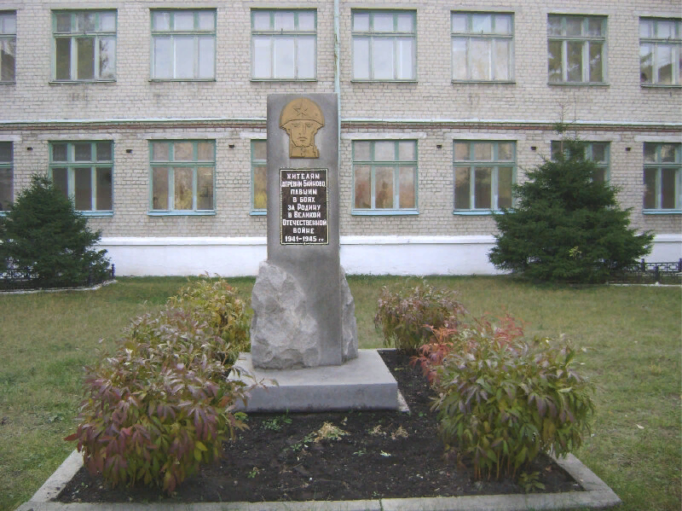
Маршрут Победы проходит в Красногорском районе города Каменска-Уральского
Памятник «Жителям деревни Байнова, павшим в боях за Родину
в Великой Отечественной войне 1941-1945 гг.».
Открыт 28 мая 1966 года, находится: у школы № 16 им. В. П. Шевалева В день 20-летия Победы, 9 мая 1965 года, на месте будущего монумента был заложен первый камень. Монумент жителям деревни Байново - один из первых в России школьных памятников героям Великой Отечественной войны. Первая плита, установленная на мемориале в 1966 году, гласила: «Вечная слава воинам, жителям села Байново, павшим в борьбе с фашизмом в Великой Отечественной войне 1941 – 1945 гг. Октябрята, пионеры, комсомольцы школы № 16. Май 1966 г.» Спустя некоторое время ее и барельеф головы воина в каске по неизвестной ныне причине решили заменить. Вторую табличку спустя десятилетия украли. Сейчас на памятнике установлена уже третья плита с простым текстом: «Жителям деревни Байново, погибшим в боях за Родину в Великой Отечественной войне 1941-1945 г.г.». Порядка 90 жителей деревни ушли на фронт в годы Великой Отечественной войны и не вернулись. Установить их имена и фамилии помогла поисковая работа следопытов.

Slide 9
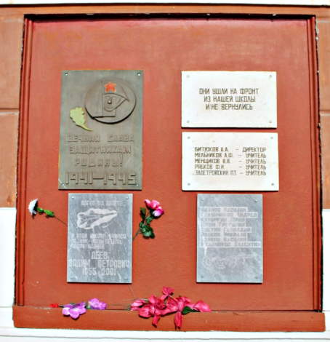
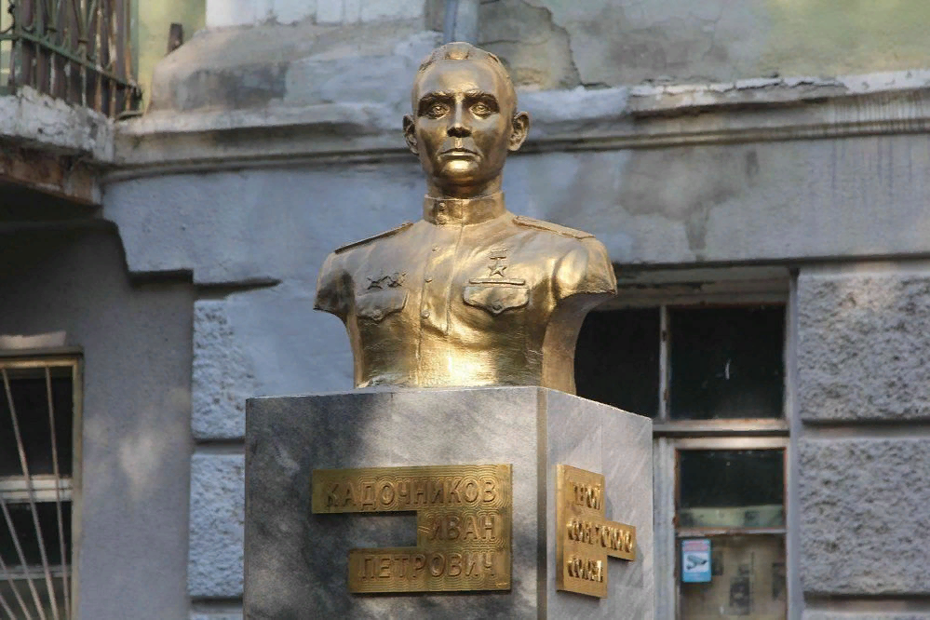
Мемориальная доска «Вечная слава защитникам Родины 1941-1945 гг.».
Открытие этой памятной доски было в декабре 1986 года. На ней высечены 13 фамилий учителей и учащихся школы, погибших в годы Великой Отечественной войны на фронте.
Мемориальная доска герою Советского Союза Кадочникову Ивану Петровичу установлена в 80-е годы на доме №6 по Алюминиевой, где он проживал. Там же установлен бюст героя. Открытие бюста состоялось 19 июля 2017 года. Высокой награды Герой Советского Союза Иван Кадочников был удостоен за подвиг,
совершенный во время переправы советских войск через Днепр 23-25 сентября 1943 года. Под огнем противника гвардии ефрейтор Иван Кадочников вместе с товарищами подготовил плоты и переправил через реку первую группу бойцов. В течение суток переправлял через реку личный состав и технику передовыхподразделений. Золотая Звезда Героя, Орден Ленина, Орден Отечественной войны II степени, Орден Красной Звезды, медали: «За отвагу», «За оборону Сталинграда», «За взятие Берлина» и «За победу над Германией» - таковы награды гвардии младшего лейтенанта Ивана Петровича Кадочникова. Золотая Звезда Героя, Орден Ленина, Орден Отечественной войны II степени, Орден Красной Звезды, медали: «За отвагу», «За оборону Сталинграда», «За взятие Берлина» и «За победу над Германией» - таковы награды гвардии младшего лейтенанта И.П. Кадочникова

Slide 10
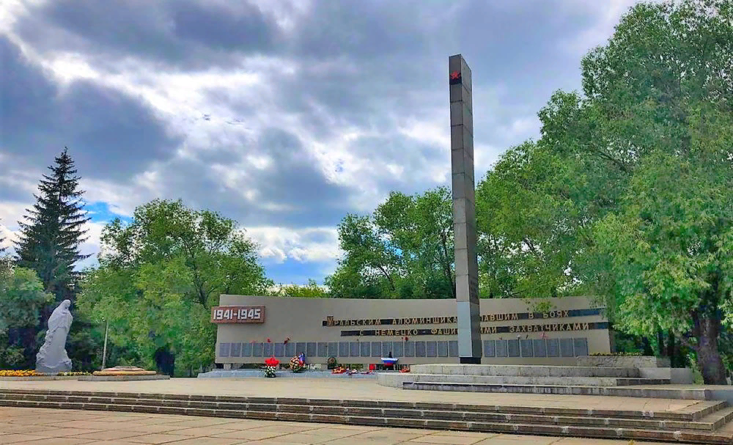
Мемориал уральским алюминщикам, павшим в боях с немецко-фашистскими захватчиками.
Находится:, напротив ДК УАЗа Мемориальный комплекс уральским алюминщикам был открыт 7 сентября 1969 года. Сооружен в память о работниках Уральского Ордена Ленина алюминиевого завода, погибших в годы Великой Отечественной войны.. Мемориал состоит из четырех частей: Стены памяти, скульптуры «Скорбящая мать», вечного огня и прямоугольной стелы.. На мемориальных плитах увековечены более трех сотен фамилий погибших. Над ними склонилась и скорбит женщина-мать. Скульптура Скорбящей матери является центральной деталью композиции мемориала. По задумке автора не только лицо героини, но и жесты, положение ее одежды, должны были передать чувство безутешного горя. Именно поэтому на тяжеловесном одеянии Матери видна каждая складка. Моделью для скульптуры «Скорбящая мать» стала методист отдела технического обучения Уральского алюминиевого завода Зинаида Николаевна Черепанова. Высота статуи «Скорбящая мать» достигает порядка 4 метров. На стене, помимо надписи «Уральским алюминщикам, павшим в боях с немецко-фашистскими захватчиками» во всю длину, находится 32 мраморные плиты с именами. В год открытия монумента восемь плит остались незаполненными. Автор намеренно сделал это, потому что догадывался, что предоставленный ему список погибших окажется неполным. Так и случилось – впоследствии на адрес завода начали приходить письма с историями и фамилиями неуказанных бойцов. Скульптор был вынужден брать в руки молоток и зубило, чтоб отчеканить недостающие имена. Лишь через 50 лет после Победы все плиты оказались заполненными. С правой стороны мемориала расположилась легкая четырехгранная стела. На одной ее стороне находился известная надпись «Никто не забыт – ничто не забыто». Завершает фигуру красная звезда — символ Советской Армии, боевой награды и СССР в целом.

Slide 11
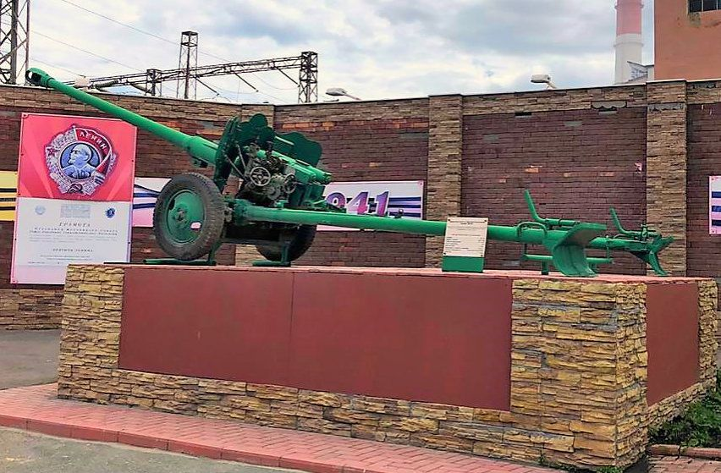
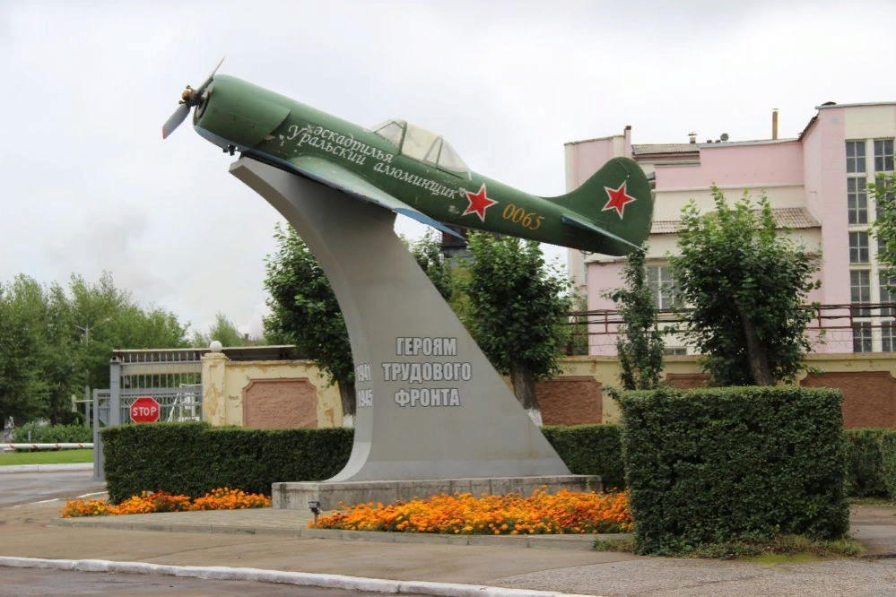
Памятник труженикам тыла – рабочим филиала «Свердловский», ОАО «ТГК-9», ПП «Красногорская ТЭЦ».
В годы войны Красногорская ТЭЦ стала самой крупной на то время электростанцией на Урале, обеспечивая Уральский алюминиевый
завод электроэнергией и паром. Красной Армии требовался крылатый металл, а УАЗ противостоял 20 алюминиевым заводам Европы, работавшим на рейх. 1 апреля 1945 года Красногорская ТЭЦ и её коллектив получили высшую награду – орден Ленина.
Памятник «Самолет-истребитель «ЯК» установлен на площади перед Уральским алюминиевым заводом..
Как дань уважения подвигу тружеников тыла, около центральной проходной завода был открыт памятник самолет-истребитель «ЯК». Он был открыт в честь эскадрильи «Уральский алюминщик», созданной в 1943 году на собранные заводчанами средства. Эта объемная композиция была открыта в преддверии 60-летия УАЗа и 60-летия Победы. Автор идеи ― генеральный директор ОАО «УАЗ-СУАЛ» Б.И. Смоляницкий.

Slide 12
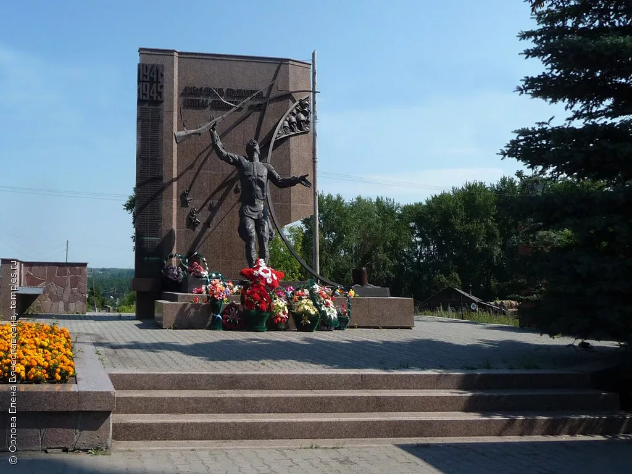
. Открыт - 23 сентября 2006 года. Находится: у храма Покрова Пресвятой Богородицы.. Центр памятника – скульптура солдата, которого достигла вражеская пуля. Боец подпоясан офицерской портупеей, тогда как носит погоны рядового. Он обут в ботинки с обмотками, которые практически исчезли к середине войны, но в гимнастерку, введенную в 1943 году. Подобные детали делают образ бойца реалистичным. Так, например, отразился тот факт, что солдатский состав не всегда хорошо снабжали. В руках у солдата – винтовка Мосина с примкнутым игольчатым штыком. Это распространенное оружие Красной армии времен Великой Отечественной войны. Скульптура солдата полая внутри.. В правой части постамента есть место для памятного огня – его зажигают в дни военных праздников. Особе внимание авторы памятника уделили бронзовым звездам.
Мемориальный комплекс в честь памяти жителей деревни Волкова, погибших на фронтах Великой Отечественной войны.
Они имеют несколько значений, самые очевидные: внешняя часть боевых наград (например, ордена Отечественной Войны, Суворова, Александра Невского), символ СССР и Красной армии. В правом верхнем углу памятника – групповой барельеф солдатских лиц. Все мужчины разного возраста. На лицах разные эмоции: от страха первой атаки до яростного боевого оскала. Все воины изображены в хвосте падающей звезды. Они продолжают наступать, но их уже нет на этом свете. Ранее на месте мемориала высился четырехгранный обелиск со звездой на вершине. Плита с фамилиями павших односельчан стояла левее. Долгое время перечень имен был неполным.

Slide 13
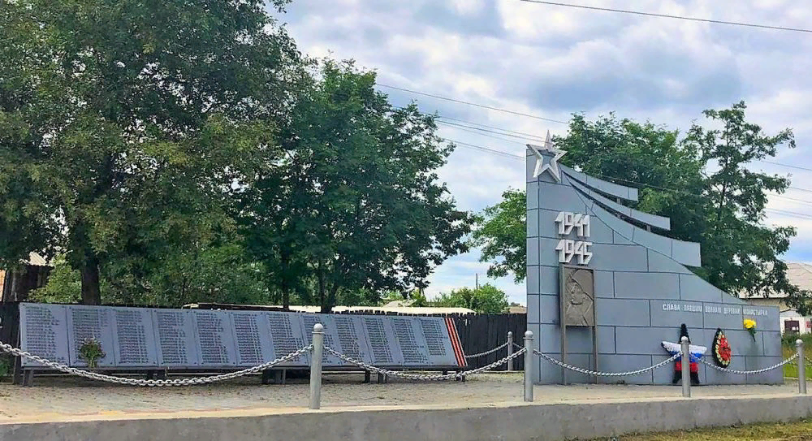
Мемориал погибшим жителям деревни Монастырка.
. Открыт 9 мая 2015 года.. Нынешний памятник в деревне Монастырка – второй по счету. Первый мемориал погибшим односельчанам был открыт в 1965 году. Он представлял собой бетонный обелиск на квадратном одноступенчатом бетонном же основании. Его остроконечную вершину венчала металлическая красная звезда. В двух метрах от памятника на четырех металлических столбах была установлена плита со списком павших в боях Великой Отечественной войны жителей деревни Силуэт памятника напоминает знамя: развивающееся полотнище прикреплено к древку с навершием - звездой, двумя шнурами и орденской лентой. «Полотно» знамени оформлено в виде кирпичной стены. Это символизирует твердость солдат и русского народа в целом, а также показывает нерушимость государственных границ. Стену пересекает надпись «Слава павшим воинам деревни Монастырка». Она сделана по аналогии с надписью на знамени Победы. В левой верхней части «полотнища», где у флагов СССР располагался серп и молот – цифры с датами войны «1941-1945». Пятиконечная звезда – символ Советского Союза и Красной армии - является самой высокой точкой мемориала. Динамика элементов памятника будто показывает – звезда движется ввысь. Это по-своему символично: в 1941 году СССР не был готов к войне, однако, выстоял и смог дать отпор врагу. В центре памятника – чугунный рельеф с портретом солдата. Черты его лица твердые – мужчина показывает, что готов защищать Родину. Голова бойца повернута влево– на запад, откуда вероломно напали фашисты. То, что солдат изображен один показывает единение всех войск под одной идеей - борьбе с врагом. На голове солдата каска СШ-40, на плечах плащ- палатка. В кулаке он крепко сжимает цевье винтовки. Памятник построен на народные деньги. В годы войны из Монастырки ушли на фронт 366 человек. Домой вернулось 153. Имена погибших жителей Монастырки расположены на 12чугунных плитах. В мартирологе прежнего памятника-обелиска было 167 фамилий. К моменту открытия нового мемориала список пополнился до 220 имен

Slide 14
Информацию подготовила :
Специалист по социальной работе Киричек В.М.
Участок №7
В работе были использованы материалы из:
1.https://turizmkamensk.ru/news/marshrut-pobedy-v-kamenske-uralskom
2.https://kamensk-uralskiy.com/pamyatniki/124-pamyatnik-kunavinu
3.https://memory-map.1sept.ru/memorial-4305
4.https://mpr.midural.ru/75-let-pobedy/isinarskiy-trubnyy-zavod/
5.https://history-kamensk.ru/history/230-bainovskaja-chasovnja.html
6.https://kamenskuralsk.bezformata.com/listnews/marshruti-pobedi-prikosnovenie-k-istorii/84587175/

